Slide 1
Строение земной коры
Землетрясения

Slide 2
Что мы узнаем на уроке?
Чем материковая земная кора отличается от океанической?
Познакомимся с видами движения земной коры.

Slide 3
Основные понятия
Складчатость
Область складчатости
Землетрясения
Очаг землетрясения
Эпицентр землетрясения
Цунами
Сейсмология

Slide 4
Виды движения земной коры
Складки
Сдвиг
Сброс
Грабен
Горст
Взброс
Землетрясения

Slide 5
Какое явление называют землетрясением?
Отчего происходит землетрясение?
А вы можете объяснить следующие понятия?
Сейсмические пояса
Очаг землетрясения
Эпицентр землетрясения
Цунами
В чем оценивается сила землетрясений?

Slide 6
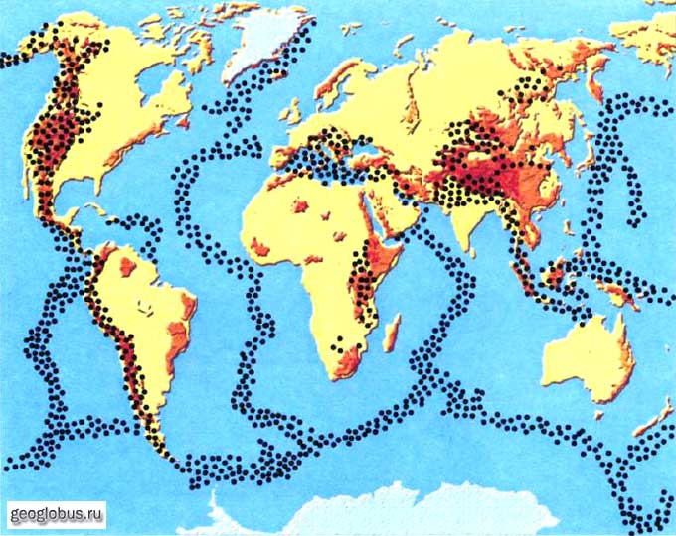
Сейсмические пояса Земли

Slide 7
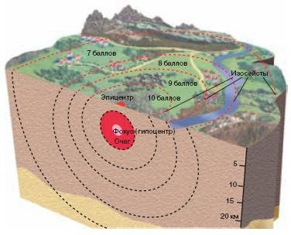
Очаг и эпицентр землетрясения

Slide 8
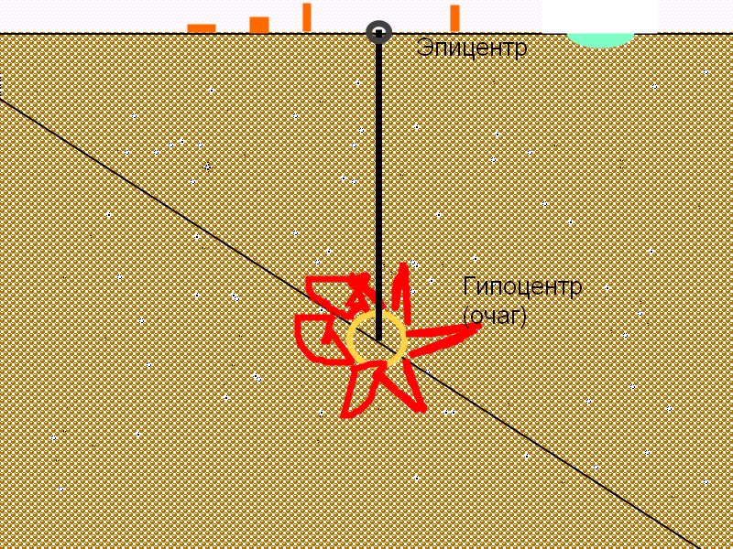

Slide 9
Сейсмическими поясами называют территории, где уже были или ожидаются землетрясения
Очаг землетрясения – место в земных глубинах ,где зарождается землетрясение, откуда во все стороны расходятся сейсмические волны.
Эпицентр землетрясения – место на поверхности Земли, наиболее близкое к очагу.

Slide 10
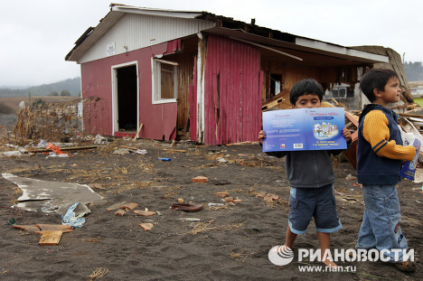
Чили после землетрясения

Slide 11
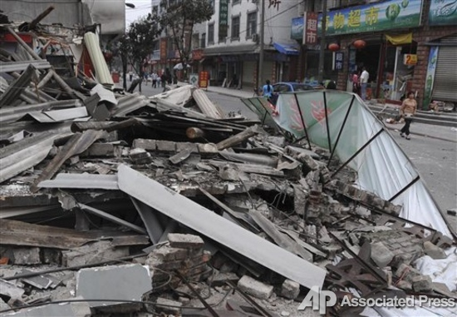
Землетрясение в Чили

Slide 12
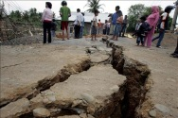
Землетрясение на юге Ирана

Slide 13
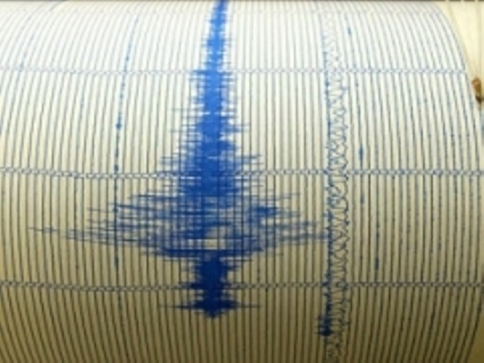
Землетрясение около японского острова Хонсю магнитудой 5,8

Slide 14
«Двухчастный дневник»
Вопросительные слова | Основные понятия темы
Что? Как? Где? Сколько? Откуда? Какой? Чем отличается? Почему? Какая взаимосвязь? Из чего состоит? Каково назначение?

